Slide 1
Yoan Fabricio Lopez Dealtan
Computacion Savado

Slide 2
La contaminacion
Se entiende por contaminación ambiental cuando existe la presencia de sustancias nocivas en el agua, aire o suelo. Las sustancias nocivas son lo que llamamos contaminantes ambientales, pudiendo tener diferente origen. Además, se encuentran en diferentes concentraciones y en diferentes lugares.
La contaminación ambiental es la presencia de sustancias o elementos dañinos para los seres humanos y los ecosistemas (seres vivos). Existen diferentes tipos de contaminación, pero básicamente se pueden dividir en: contaminación del aire, contaminación de suelos (tierra) y contaminación del agua.

Slide 3
Ejemplos de la contaminacion
Un "contenido" de la contaminación puede referirse a los agentes contaminantes, que son las sustancias o elementos dañinos (como químicos, residuos, humo, etc.) que se introducen en el medio ambiente y lo vuelven inseguro o inadecuado para los seres vivos. También puede aludir a los efectos o manifestaciones de la contaminación, como la presencia de basura o el humo de fábricas, o a las consecuencias para la salud y el planeta, incluyendo enfermedades, daños a ecosistemas y el cambio climático.

Slide 4
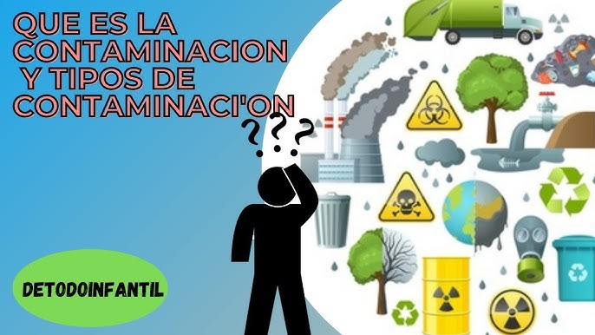
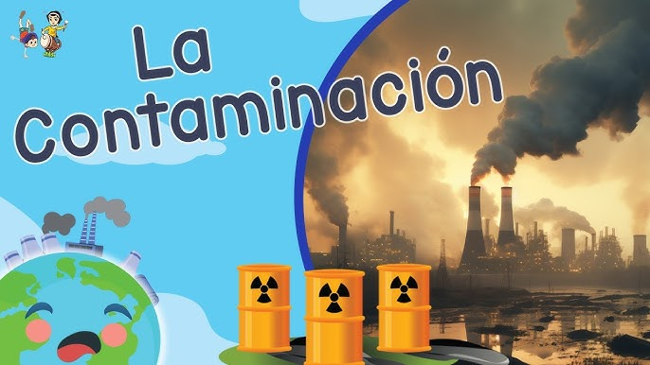
Himajes de la contaminacion

Slide 5
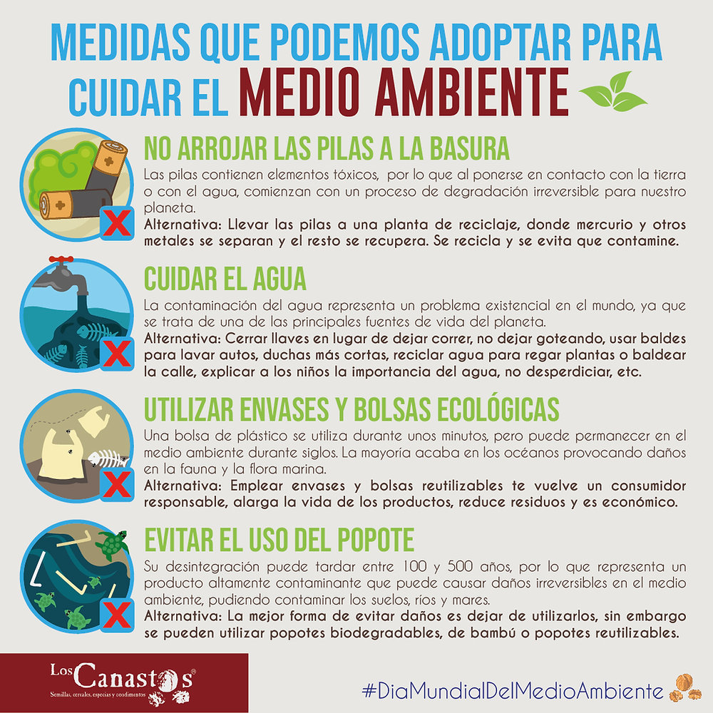
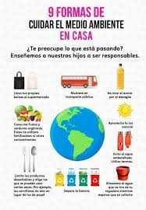
Explicacion de como cuidar la contaminacion

Slide 6
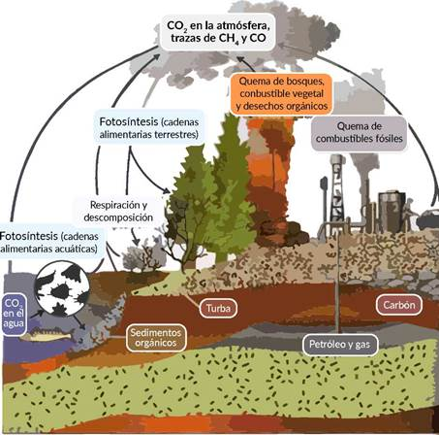
Como se causa la contaminacion

